Slide 1
PM 1: Projektinitialisierung
2003/2004
Dr. Thomas Stütz

Slide 2
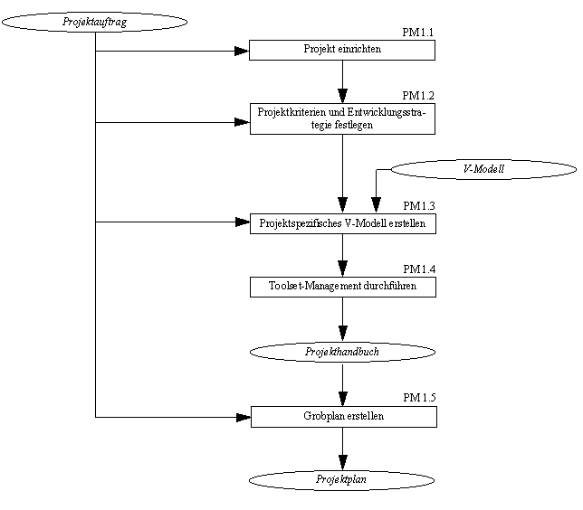
PM1 - Projektinitialisierung

Slide 3
Erfolgsfaktoren
Angemessene Projektorganisation
Fachliche Beherrschung des Projektinhalts
Geeignete Methoden / Vorgehensweise
Interpersonelle Voraussetzungen
Intrapersonelle Voraussetzungen
Projekt etablieren ➔ Kickoff-Meeting
  Termin in den nächsten 3 Wochen

Slide 4
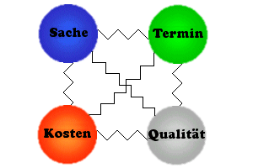
Ziele und Zielerreichung
Sachziel
  Genaue Anforderungsanalyse (Pflichtenheft)
  Fachliches Reviews
  Intensives Testen
Terminziel
  Akkurate Projektplanung (Terminplanung)
  Projekt-Controlling
Kostenziel
  Saubere Aufwandsschätzung
  Projektplanung (Ressourcen)
  Projekt-Controlling
Qualitätsziel
  Konfigurationsmanagement
  Qualitätsmanagement / Test

Slide 5
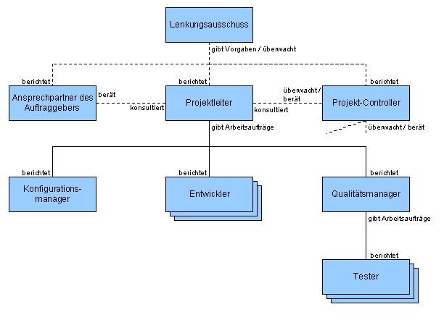
Projektorganisation

Slide 6
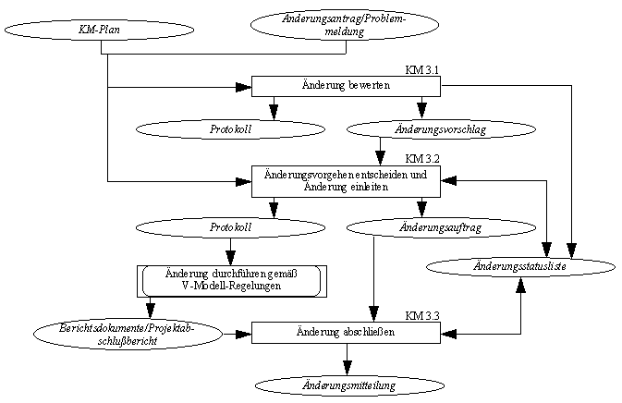
KM 3: Änderungsmanagement

Slide 7
Möglicherweise betroffene Produkte
Submodell SE
  Anforderungsdokumente, Entwürfe, Implementierungsdokumente, …
Submodell PM
  Projekthandbuch, Projektplan, …
Submodell QS
  Prüfspezifikation, Prüfplan, …
Submodell KM
  Konfigurations-Identifikationsdokument
Prozessbeschreibung im PHB bis xxxx03

Slide 8
Weitere Aktivitäten von PM 1
PM 1.3
  Projektspezifisches V-Modell erstellen
PM 1.4
  Toolset-Management durchführen
PM 1.5
  Grobplan erstellen
Zusätzlich Änderungsprozess im PHB
Ergebnisse im Projekthandbuch und Projektplan bis 11.12.03

Slide 9
QS 1: QS-Initialisierung
2003/2004
Dr. Thomas Stütz

Slide 10
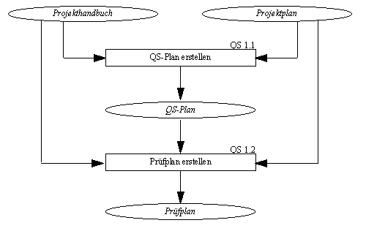
QS 1

Slide 11
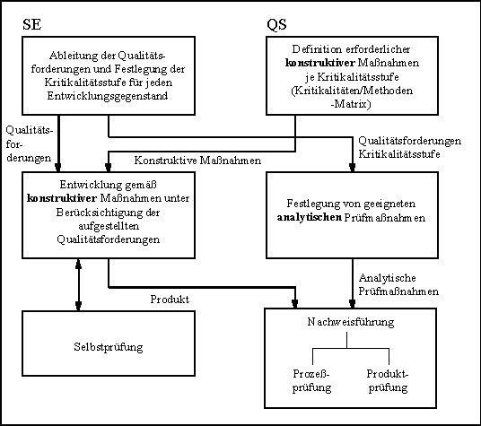
Zusammenhang QS mit SE

Slide 12
Hauptaufgaben Qualitätssicherung
Nachweis der Erfüllung der Anforderungen
  Problem der „Polizei“ im Team
Vermeidung von Mängeln
  Problem des Besserwissers im Team, Chance
Prozessqualität
  Fragestellung „Kann aus dem Prozess überhaupt etwas G’scheites herauskommen?“

Slide 13
Maßnahmen
Konstruktive Maßnahmen (geplante Qualität)
  Verwendung eine Vorgehensmodells
  Einheitliche Methoden
  Einheitliche Werkzeuge
  Diese Maßnahmen werden in QS festgelegt und (meist) in SE „gelebt“
Analytische Maßnahmen (Überprüfung der Qualität)
  Prüfung
  Bewertung
Lenkungsaktivitäten

Slide 14
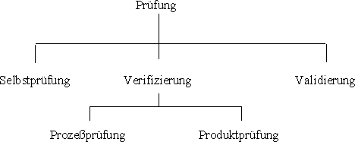
Arten von Prüfungen
Verifizierung (Effizienz)
  Check gegen Anforderungsdokumente
Validierung (Effektivität)
  Check gegen Benutzeranforderungen

Slide 15
QS 1.1: QS-Plan erstellen
QS 1.2: Prüfplan erstellen
Aufstellung aller Prüfgegenstände
  Projektbeginn in sehr allgemeiner Form
Dokumentation im Projekthandbuch
Zu prüfende Produkte mit Qualifikationserfordernissen
zu prüfende Aktivitäten
Dokumentation im Projektplan
Termin: 18.12.03

Slide 16
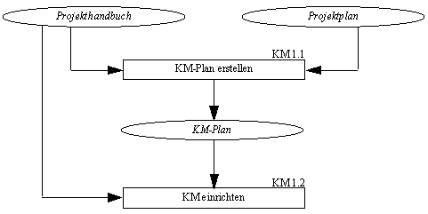
KM-Initialisierung

Slide 17
KM-Ziel
Geordnete Verwaltung aller Produkte
  Identifizierbarkeit
  Releases
  Versionen
Produkte sind
  Dokumente
  SW
  HW
  …

Slide 18
KM 1.1 KM-Plan erstellen
KM 1.2 KM einrichten
KM 1.1 KM-Plan erstellen
  Produktbibliothek festlegen
  Werkzeuge definieren
KM 1.2: KM einrichten
  Initialisierung Produktbibliothek und Werkzeuge
  Nutzer, Zugriffsberechtigung
Dokumentation im PHB bis 11.12.03

